Slide 1
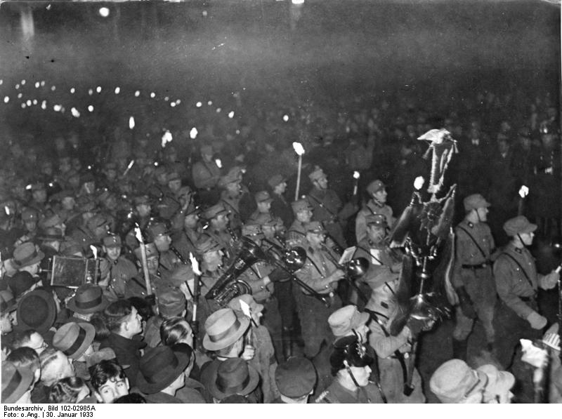
Nazistiske magtovertagelse
Bo Beier Thorups noter
Disposition:
Weimar-republikken (forkortet WR)
Magtovertagelsen 1933(-34)
Fakkeltog i anledning af Hitlers indsættelse som rigskansler 30.jan. 1933

Slide 2
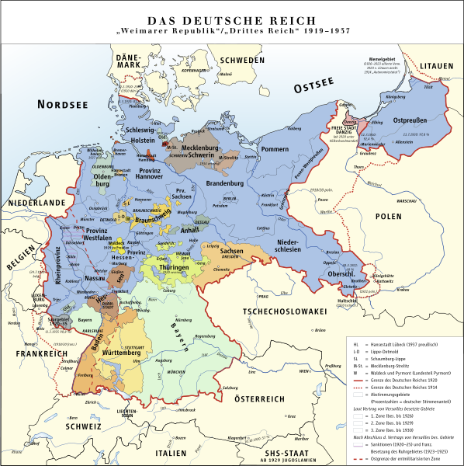
Nazistiske magtovertagelse
Bo Beier Thorups noter
Weimar-republikken (WR) 1919-1933

Slide 3
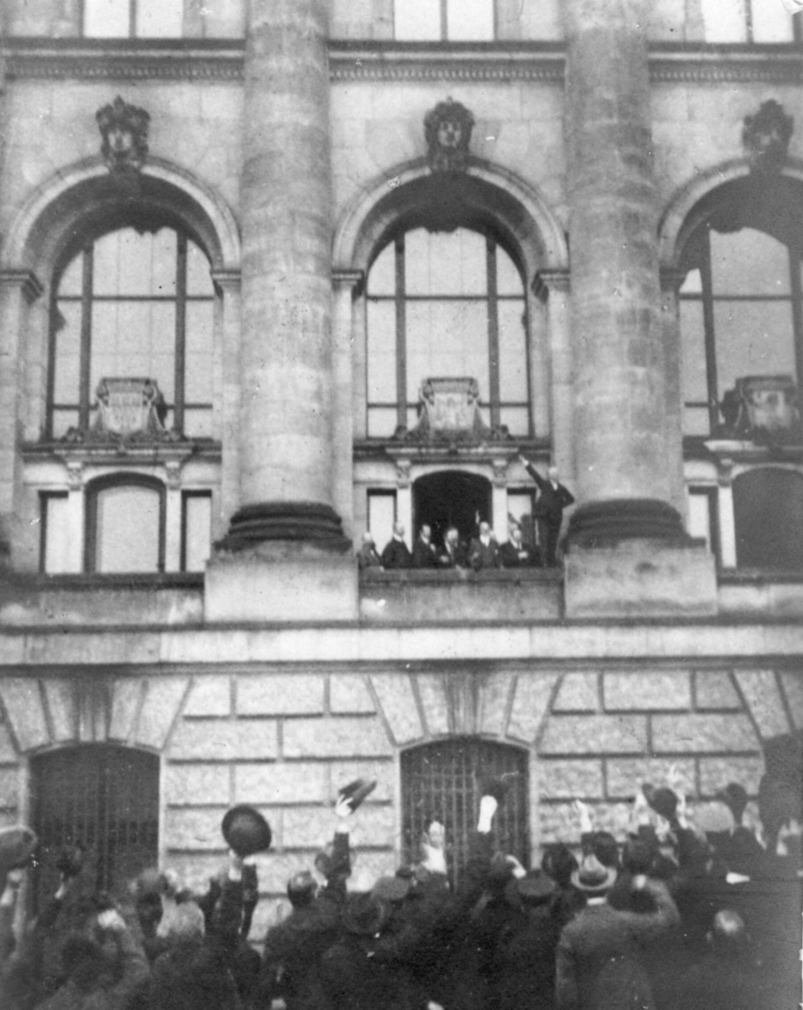
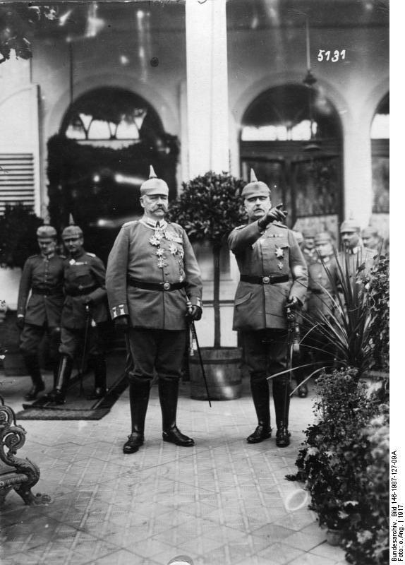
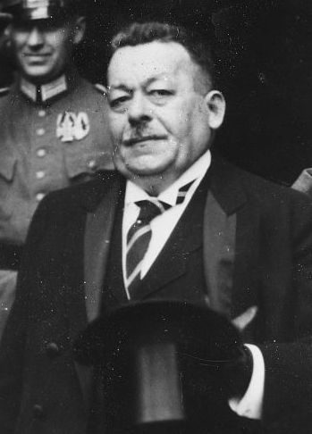
Nazistiske magtovertagelse
Bo Beier Thorups noter
Weimar-republikken (WR) 1919-33
WR oprettes 1919
Demokrati – med grundlov (Weimarforfatningen)
Partier der stod bag WR:
Socialdemokratiet, Deutsche Demokratische Partei, Zentrum, Deutsche Volks Partei
En rigspræsident
En rigskansler
§ 48 – nødforordninger kan udstedes i særligt påkrævende situationer
Friedrich Ebert, socialdemokrat, rigspræsident 1919-25
Feltmarskal Paul von Hindenburg (tv.) sammen med sin makker og rådgiver general Ludendorff i 1917
Socialdemokraten Philip Scheidemann, der bliver WRs første rigskansler, udråber republikken i 1918

Slide 4
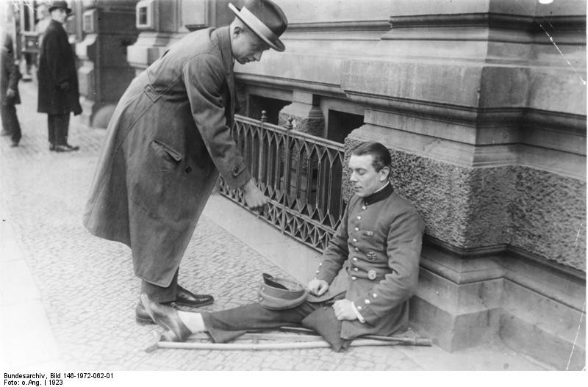
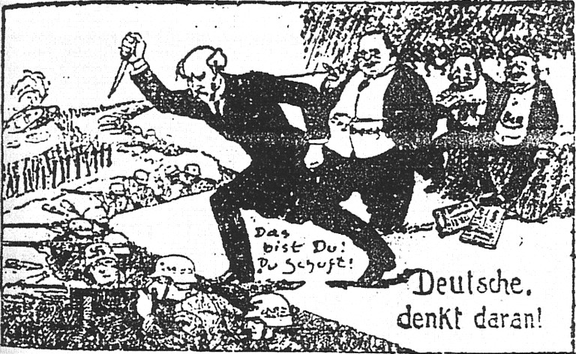
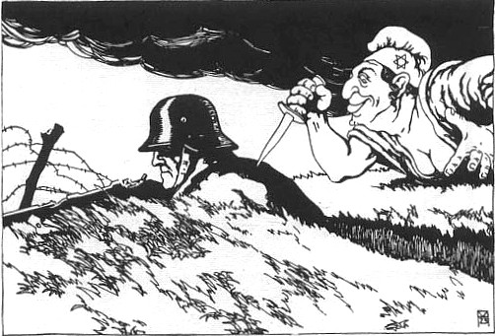
Nazistiske magtovertagelse
Bo Beier Thorups noter
Politiske problemer ved WR:
demokrati, men få tror på demokratiet og Weimar-republikken fordi
embedsmandsapparatet er autoritært og konservativt (vil gerne have kejseren igen)
højreorienterede nationalistiske kredse er imod WR
WR gøres ansvarlig af de højreorienterede og mange menige tyskere for
A) Versailles-freden
B) Dolkestødslegenden
C) Krigsskadeerstatninger og tysk ydmygelse efter krigen
Første tyske rigskansler i WR, Scheidemann, stikker en dolk i ryggen på de tyske soldater ved vestfronten. Tegning fra 1924.
Postkort fra 1919 (!). Jøde stikker kniv i ryggen på kæmpende tysk soldat.

Slide 5
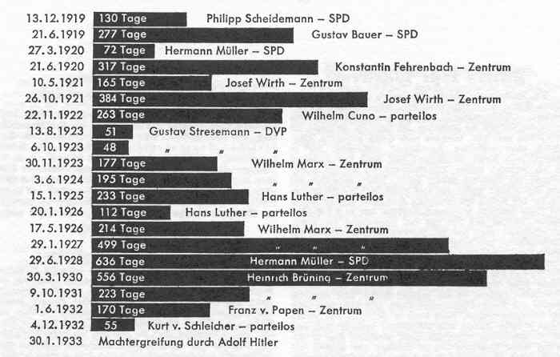
Nazistiske magtovertagelse
Bo Beier Thorups noter
WRs regeringer og kanslere – 20 regeringer på 14 år

Slide 6
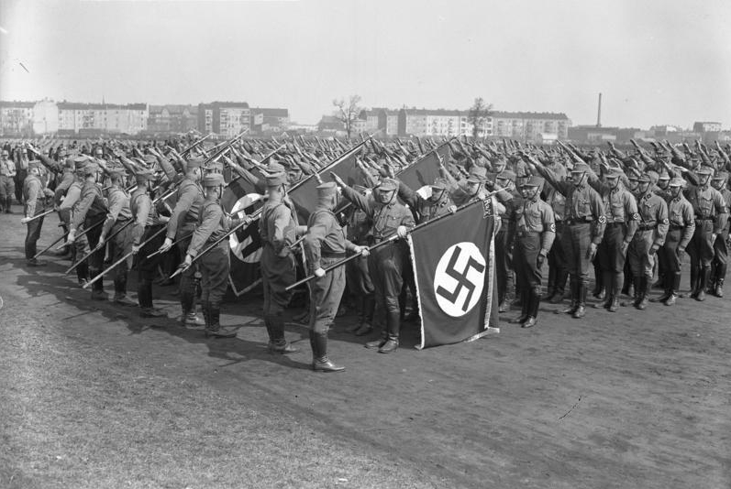
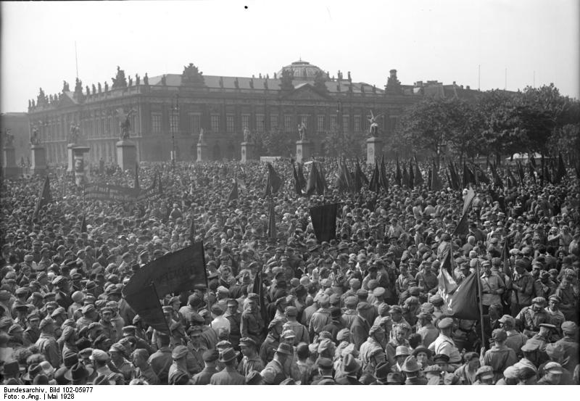
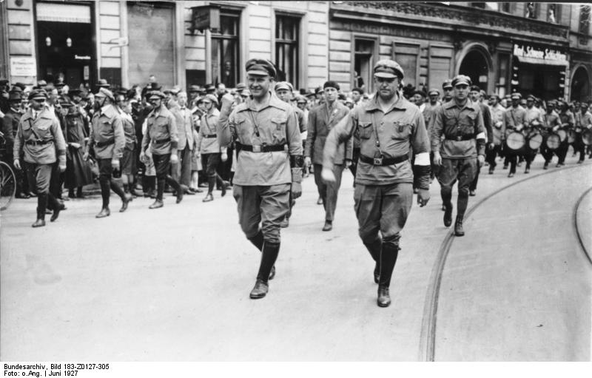
Nazistiske magtovertagelse
Bo Beier Thorups noter
De venstreorienterede revolutionære kredse (kommunister m.m.) imod WR fordi
det er en kapitalistisk stat
Weimarrepublikken er derfor præget af stor uro (anarki) p.g.a. svag ordensmagt
Uniformerede kampkorps hærger i gaderne
Kommunisternes Rotfront og nazisternes SA bliver gadens parlament
Uroen er medvirkende til at folk fristes til at stemme på yderligtgående anti-demokratiske partier (NSDAP, KPD)
Kommunistisk korps, Rotfront i 1927, Berlin. Thällmann i forgrunden
Nazisternes stormtropper, SA, ved faneed (1933)
Kommunistmøde i Berlin 1928

Slide 7
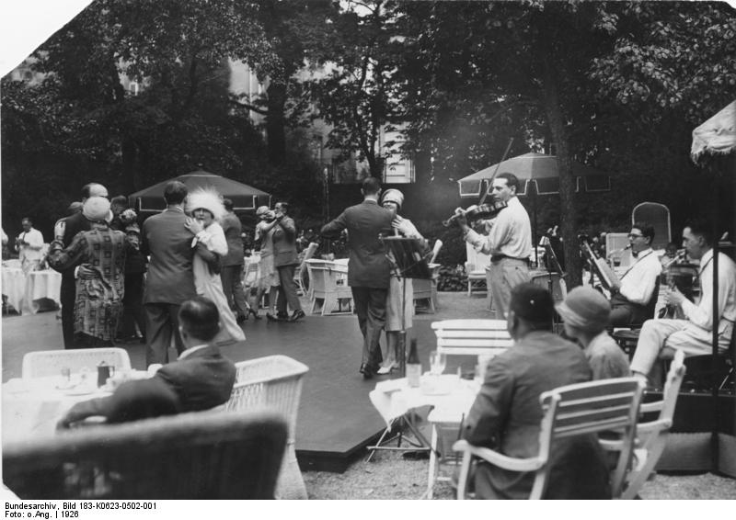
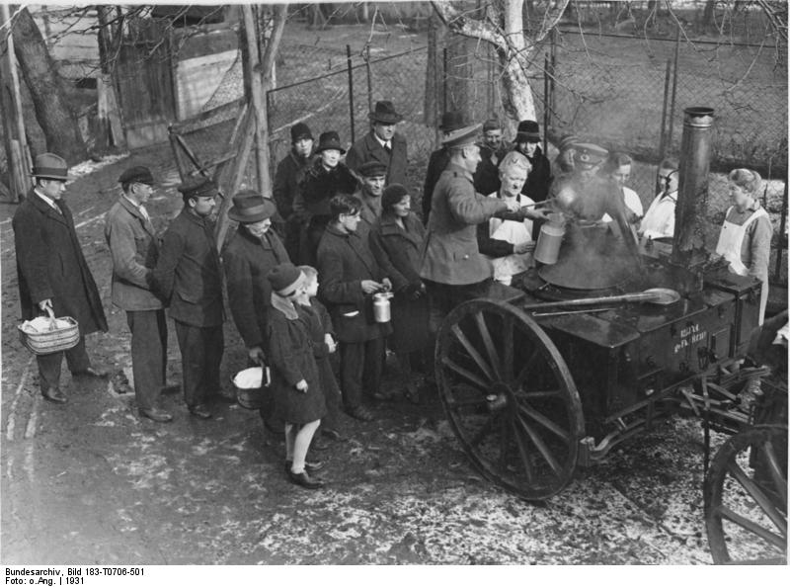
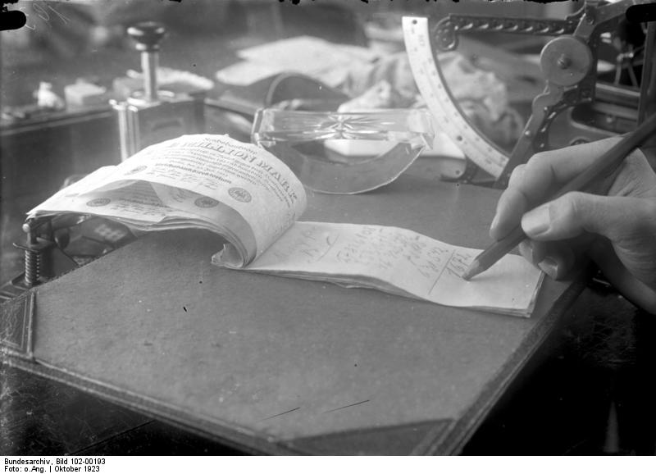
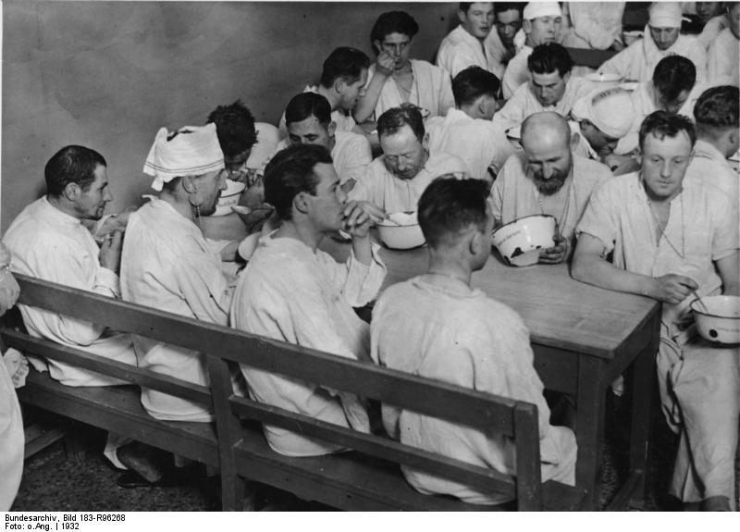
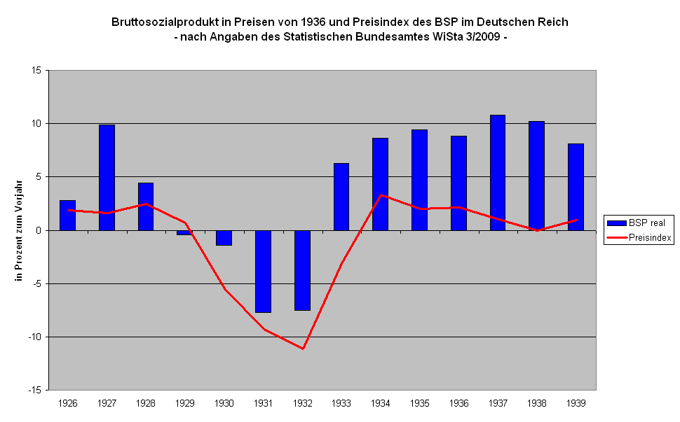
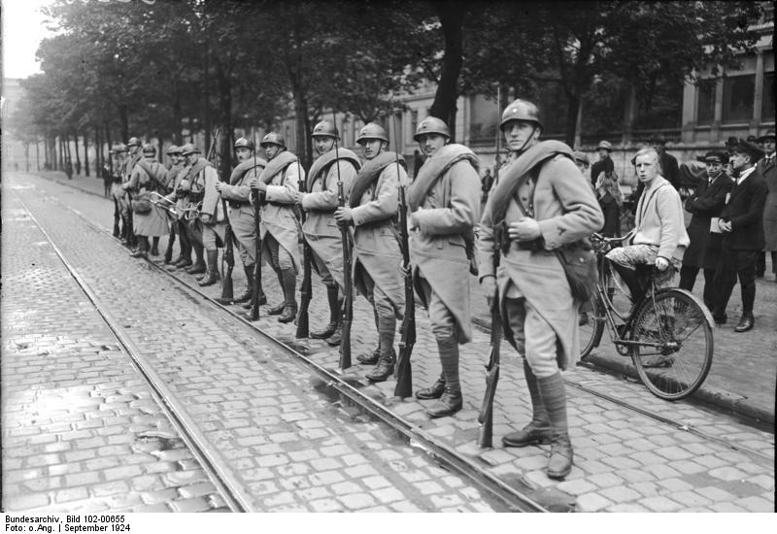
Nazistiske magtovertagelse
Bo Beier Thorups noter
Tysklands økonomi 1918-33
1918-23 kaotisk, hyperinflation efter fransk-belgisk besættelse af Ruhr 1922-24
1923/24 Rigsmarken stabiliseres med store lån fra især USA → højkonjunktur –Den gyldne æra i WR
1930-33 Krise efter amk. banker trækker kortfristede lån hjem efter Wall Street krakket (okt. 1929)
største arbejdsløshed nogensinde
Mange landbrug går fallit
franske soldater i Ruhr 1924
Pengesedler anvendes som notesbøger
Hæren foretager bespisning af arbejdsløse og deres familier med en gullaschkanon 1931
Arbejdsløse mænd i fattigasyl 1932 nær Berlin får mad

Slide 8
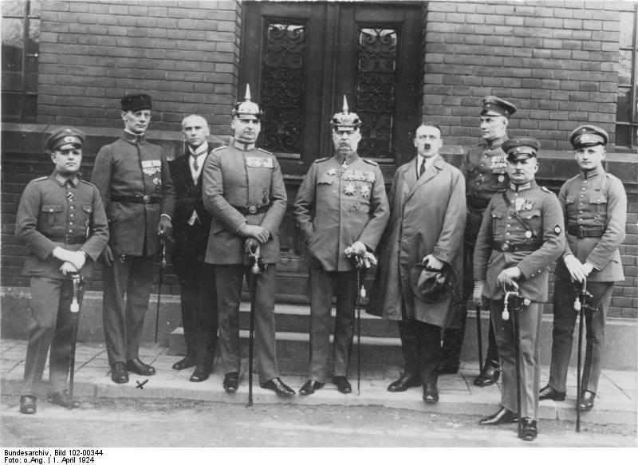
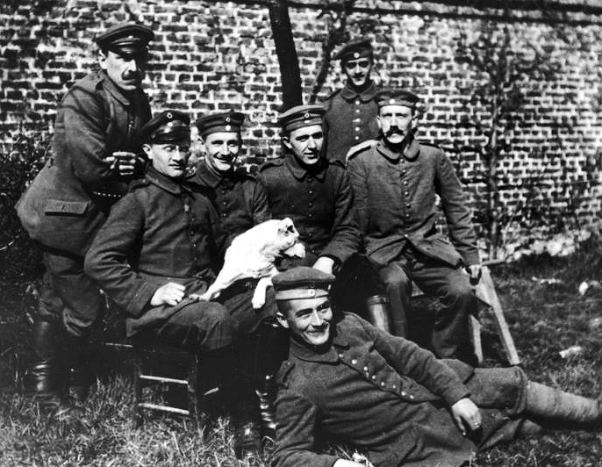
Nazistiske magtovertagelse
Bo Beier Thorups noter
NSDAPs fremgang
Oprettet 1920
Antidemokratisk fra starten
mere socialistisk præget i starten end senere
8. november 1923 Ølstuekuppet i München
Hitler får 5 års fængsel
Hitlers lære af fængselsdommen: at benytte demokratiet til at fremme sine mål (men endemålet er selvfølgelig at afskaffe demokratiet)
Under højkonjunkturen 1924-30 går det dårligt for NSDAP
Hitler under første verdenskrig
Efter dommen april 1924: Hitler, general Ludendorff (tv. for Hitler) og SA’s leder Ernst Röhm (nr. 2 fra højre) fotograferet foran retsbygningen

Slide 9
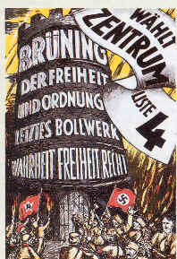
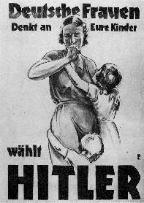
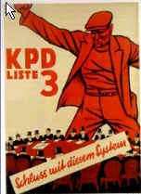
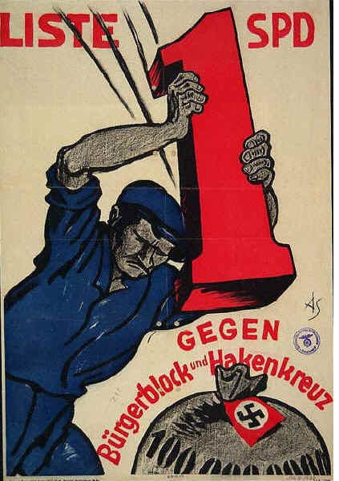
Nazistiske magtovertagelse
Bo Beier Thorups noter
Nazisternes magtovertagelse 1930-33
1930-valget: Det store gennembrud for NSDAP – får 18 % af stemmerne
sommer 1932 yderligere fremgang (37 % af alle stemmer) – Hitler vil have magten alene – og går efter at vinde et valg med mere end 50 % af stemmerne
Sommer 1932-valget umuliggør regeringen von Papen kan regere på almindelige vilkår har under 50 % opbakning
nov. 1932 Rigsdagsvalg, hvor NSDAP får mindre tilbagegang – Hitler begynder at overveje at dele magten med alm. borgerlige partier
Valgplakater fra valgene i 1932

Slide 10
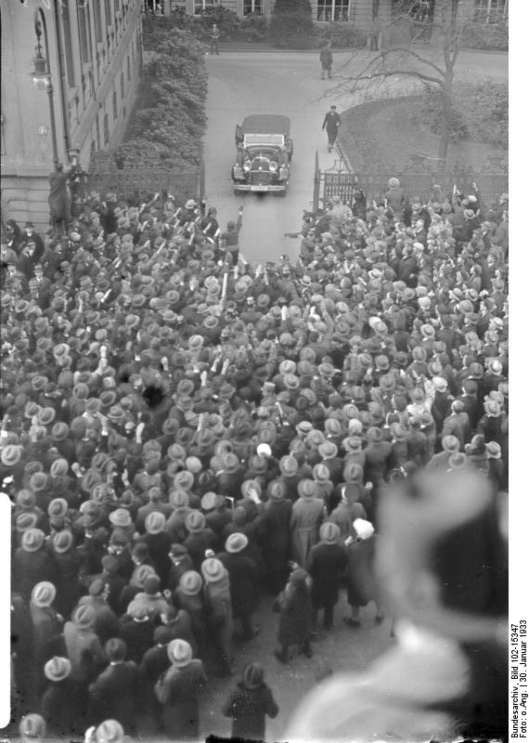
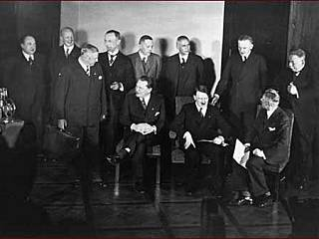
Nazistiske magtovertagelse
Bo Beier Thorups noter
30. jan 1933 borgerlig koalitionsregering med Hitler som rigskansler
de konservatives von Papen er vice-kansler (kun tre (3) nazister er med i regeringen).
Von Papen tror, at han kan styre Hitler – fordi der er så få nazister i regeringen.
Hitler udskriver nyvalg med det samme
Hitler tror, at nu som rigskansler kan NSDAP få 50 % af stemmerne ved et valg
Koalitionsregeringen 30.januar 1933, rigskansler Hitler, vicekansler von Papen (th. for Hitler) og minister u.portefølje Göring (tv. for Hitler), den tredje nazistiske minister var Frick
Fakkeloptog samme aften i anledning af Hitlers udnævnelse som rigskansler
Hitler forlader 30.januar 1933 Rigspræsident Von Hindenburgs residens efter at han har modtaget rigskanslerposten af præsidenten – og modtages af jublende nazister…

Slide 11
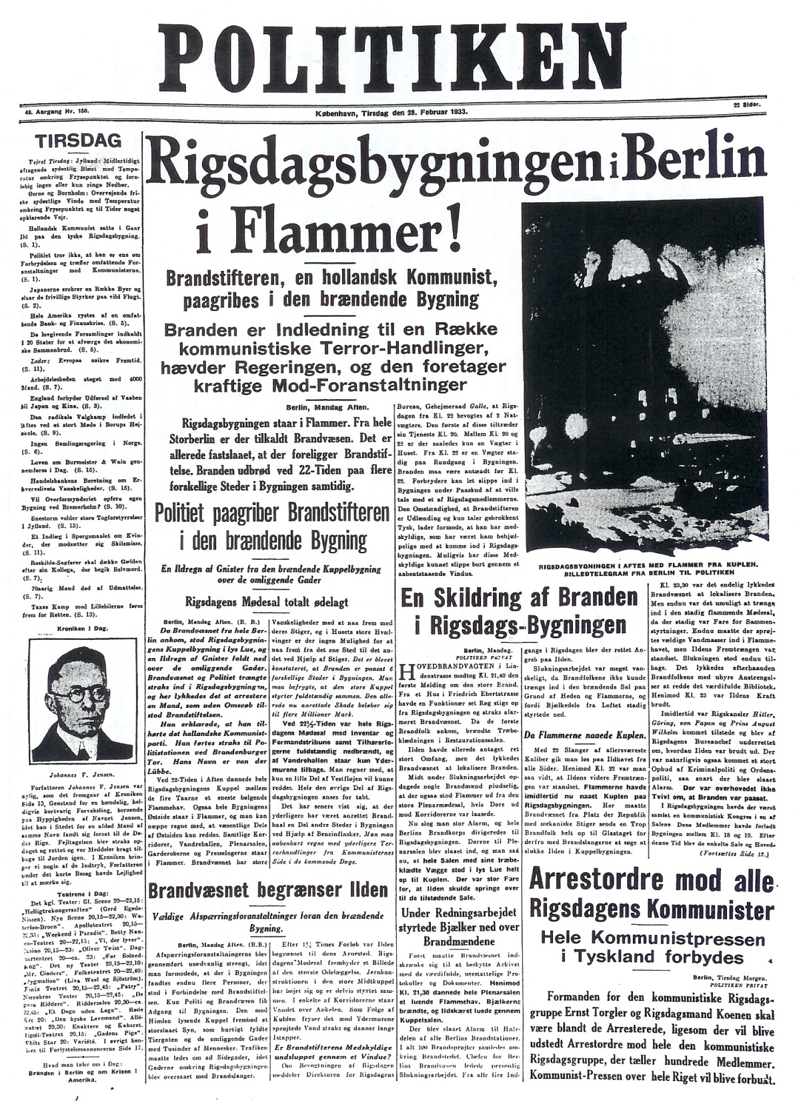
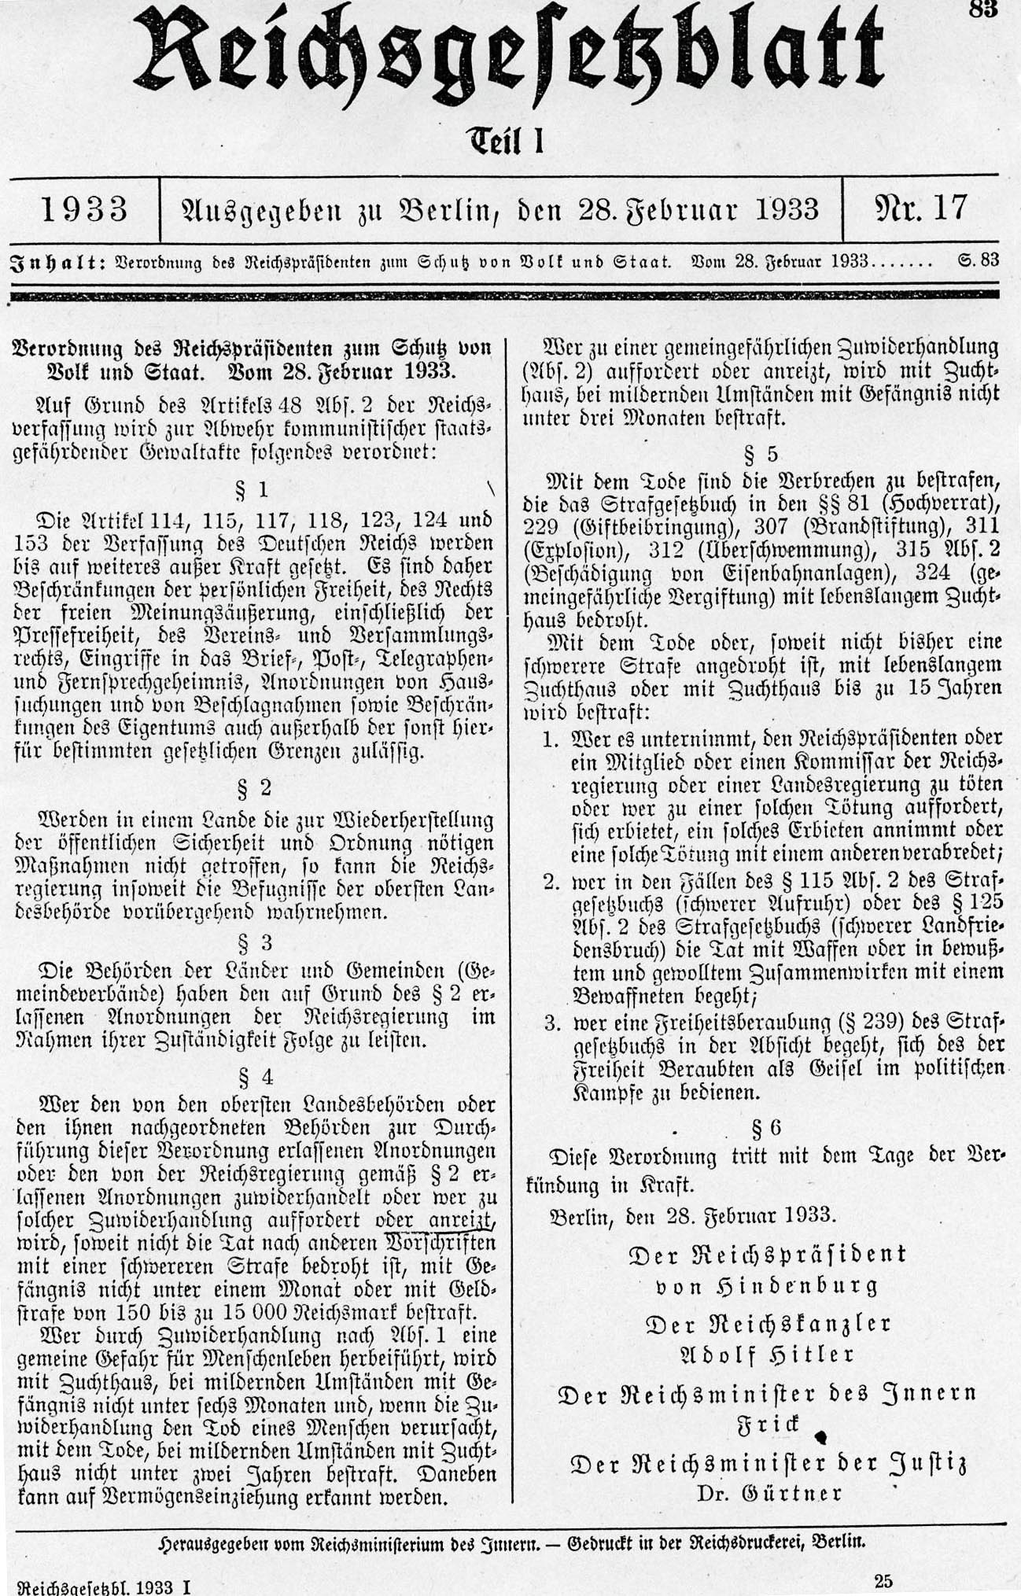
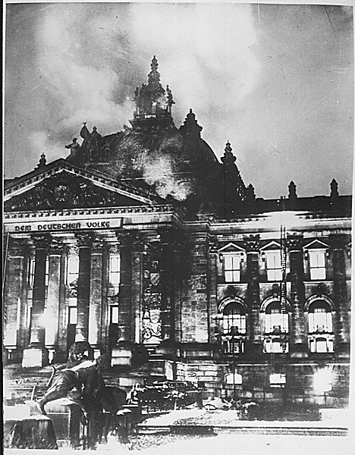
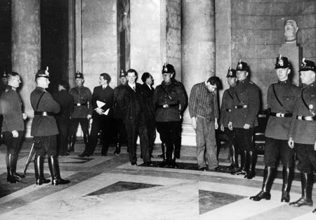
Nazistiske magtovertagelse
Bo Beier Thorups noter
27. feb. 1933 Rigsdagen brænder (kommunisterne får skylden)
28. feb. 1933 Undtagelsestilstand baseret på nødforordningsparagraf § 48

Slide 12
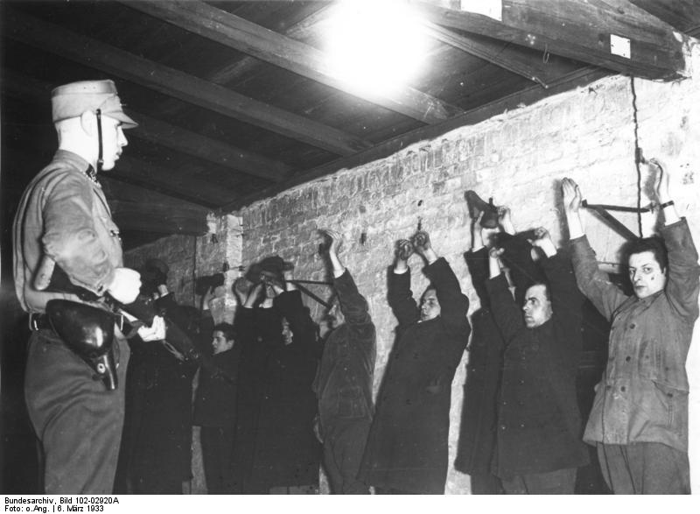
Nazistiske magtovertagelse Bo Beier Thorups noter
5. marts 1933
43,9 % af stemmerne til NSDAP
Med det fremgangsrige valg er trods mangel på 50 % nazistisk flertal den totale magtovertagelse inden for rækkevidde
6. Marts 1933: SA foretager arrestationer af mange kommunister (fotoet viser dette) og enkelte socialdemokrater
Partei | Stimmen (Veränderung) |  | Sitze im Reichstag (Veränderung) |  | Anteil an Sitzen
Nationalsozialistische Deutsche Arbeiterpartei (NSDAP) | 43,9 % | 10,8 | 288 | 92 | 44,5 %
Socialdemokratiske Partei Deutschlands (SPD) | 18,3 % | – 2,1 | 120 | – 1 | 18,5 %
Kommunistische Partei Deutschlands (KPD) | 12,3 % | – 4,6 | 81 | – 19 | 12,5 %
Deutsche Zentrumspartei (Zentrum) | 11,3 % | – 0.6 | 73 | 3 | 11,3 %
Kampffront Schwarz-Weiß-Rot (Koalition aus DNVP/Stahlhelm/Landbund) | 8,0 % | – 0,5 | 52 | ± 0 | 8,0 %
Bayerische Volkspartei (BVP) | 2,7 % | – 0,4 | 19 | – 1 | 2,9 %
Deutsche Volkspartei (DVP) | 1,1 % | – 0,8 | 2 | – 9 | 0,3 %
Christlich-Sozialer Volksdienst (CSVD) | 1,0 % | – 0,1 | 4 | – 1 | 0,6 %
Deutsche Staatspartei (DStP) | 0,9 % | – 0,1 | 5 | 3 | 0,8 %
Deutsche Bauernpartei | 0,3 % | – 0,1 | 2 | – 1 | 0,3 %
Landbund | 0,2 % | – 0,1 | 1 | – 1 | 0,2 %
Andere | 0,0 % | – 0,9 | 0 | 0 | –
Total | 100,0 % |  | 647 | 63 | 100,0 %

Slide 13
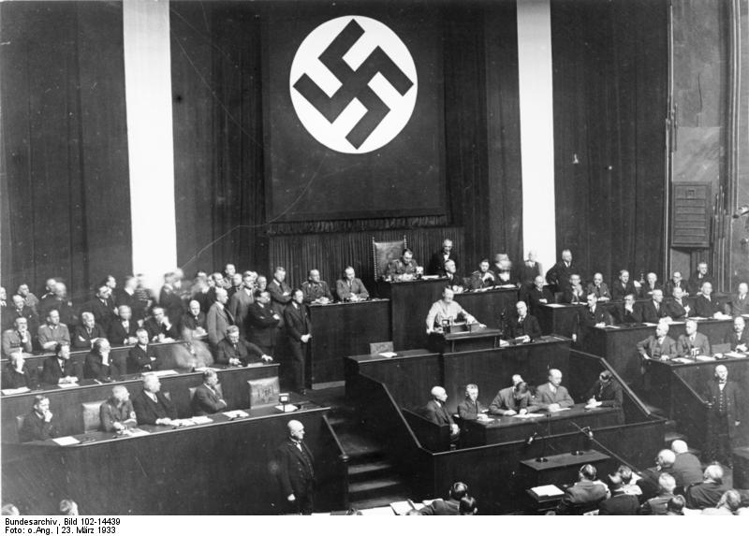
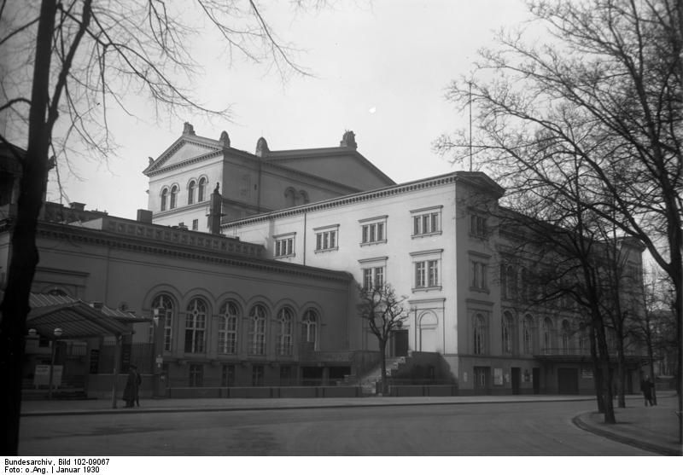
Nazistiske magtovertagelse
Bo Beier Thorups noter
23. marts 1933 Bemyndigelsesloven
2/3 af Rigsdagen giver Hitler bemyndigelse til at styre landet diktatorisk de næste fire år
alle 288 nazister stemmer for samt 156 borgerlige rigsdags-medlemmer = 444 for (69 %)
Kommunister kan ikke stemme imod (arresterede)
94 (af 120 mulige) socialdemokrater stemmer som de eneste imod – sidste 26 var flygtet/ arresteret
→ Weimar-republikkens demokrati er reelt ophørt med at eksistere
Rigsdagen flyttes efter branden til Kroll-operaen (foto 1930), der har mange tilhørerpladser. Pladserne kan også benyttes af udefrakommende publikum d.23.marts 1933 fx stormtropper fra SA, der skal lægge et pres ved afstemningen om Bemyndigelsesloven (Ermächtigungsgesetz)
Hitlers tale 23.marts 1933 ved vedtagelsen af bemyndigelsesloven
–uddrag af tale på Youtube 56 sekunder, men ikke oversat

Slide 14
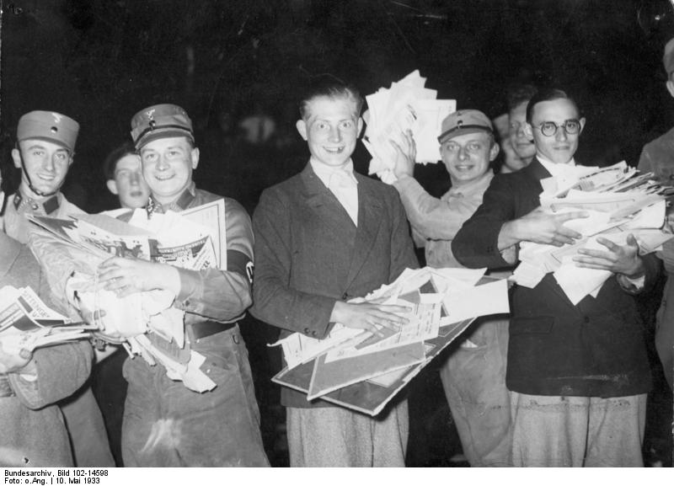
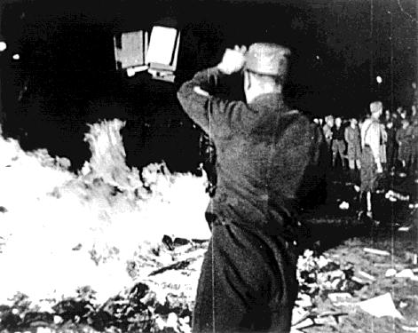
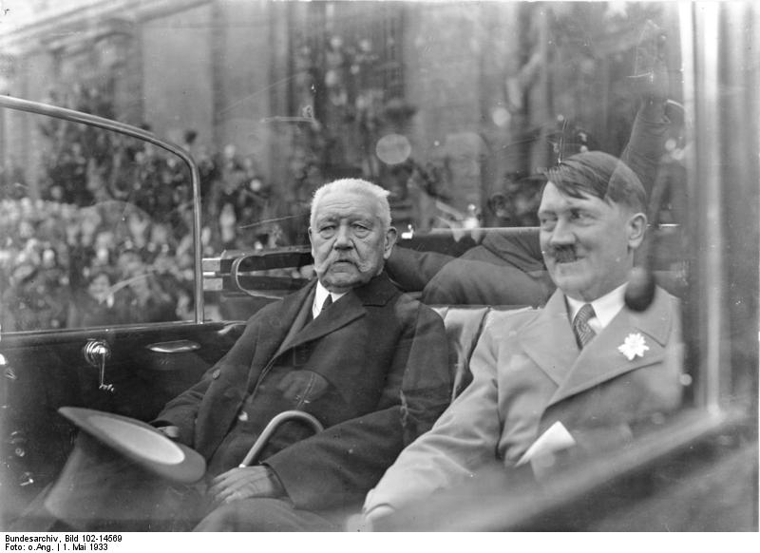
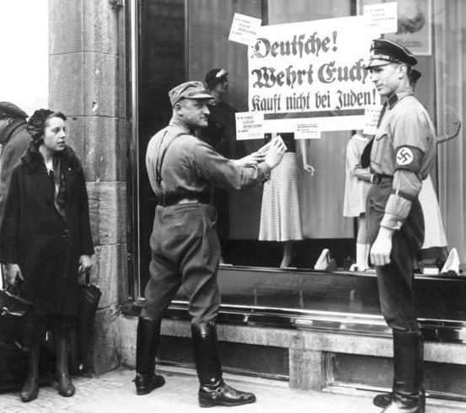
Nazistiske magtovertagelse
Bo Beier Thorups noter
forår og sommer 1933:
alle partier (minus NSDAP) forbydes
alle fagforeninger forbydes (kun en forenet fagforening og arbejdsgiverforening: Deutsche Arbeits Front)
Censur indføres
1.april 1933 første aktion mod jøder
Bogbrændinger af utysk litteratur 10.maj 1933
RigskanslerHitler og Rigspræsident von Hindenburg fejrer 1.maj dag med Deutsche Arbeitsfront

Slide 15
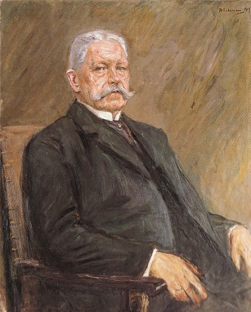
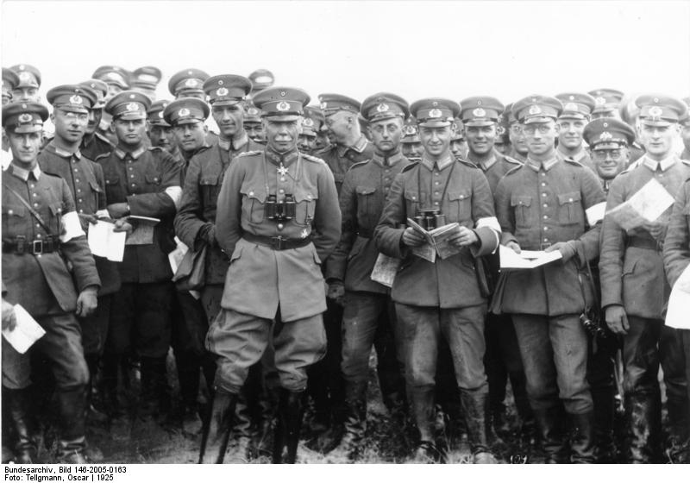
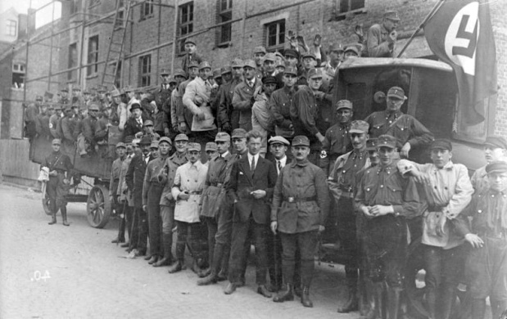
Nazistiske magtovertagelse
Bo Beier Thorups noter
Med bemyndigelseslovens gennemførelse 23.marts er der kun tre forhindringer for en total magtovertagelse
Præsident Hindenburg – besidder retten til at udstede nødforordninger og har øverste ledelse over militæret, Rigsværnet
Rigsværnet (militæret) – skeptisk overfor nazisterne og ikke mindst nazistiske stormtropper, SA. Rigsværnet har kun 100.000 mand mod SA’s 4 mio. medlemmer
SA – Sturmabteilung. SA – det socialistiske element i nazistiske bevægelse.

Slide 16
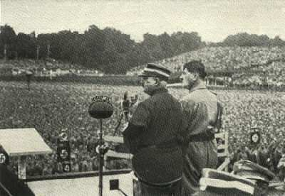
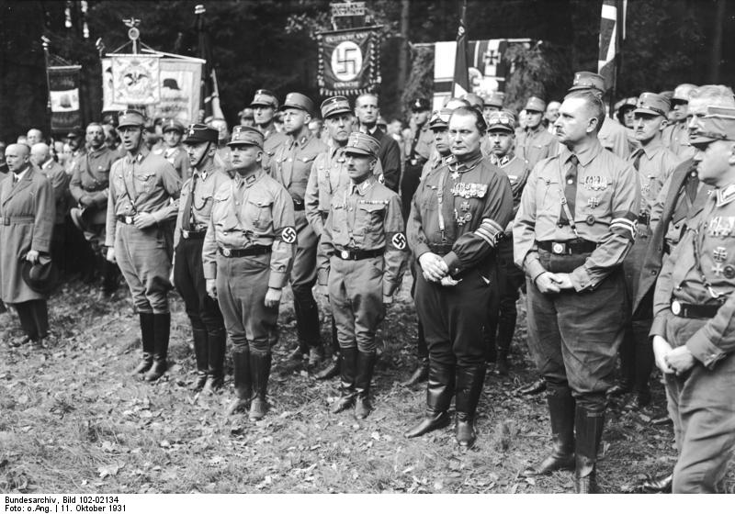
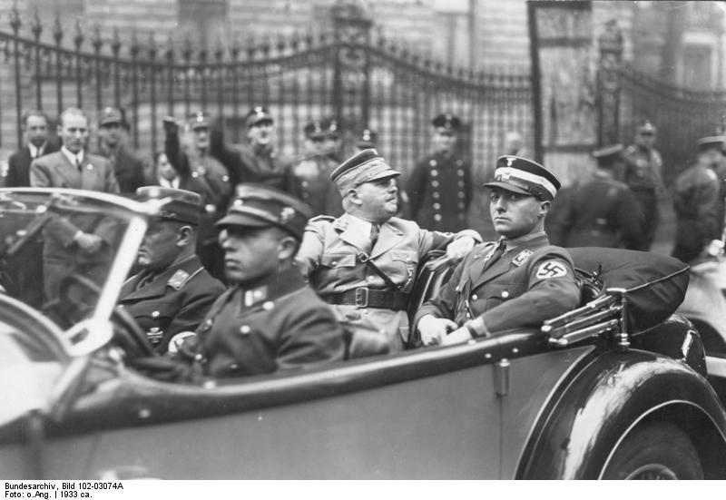
Nazistiske magtovertagelse
Bo Beier Thorups noter
30. juni 1934
”De lange knives nat”.
Hitler gør op med sine gamle kampfæller og stormtropper SA
SA vil også en socialistisk revolution
SA’s leder Röhm og andre SA-folk udrenses 30.juni 1934
I samme forbindelse udrenses også diverse andre politiske modstandere i partiet og udenfor nazisternes egne rækker
Hitler og Ernst Röhm ved SA-møde ukendt år
SA-leder Ernst Röhm aug. 1933

Slide 17
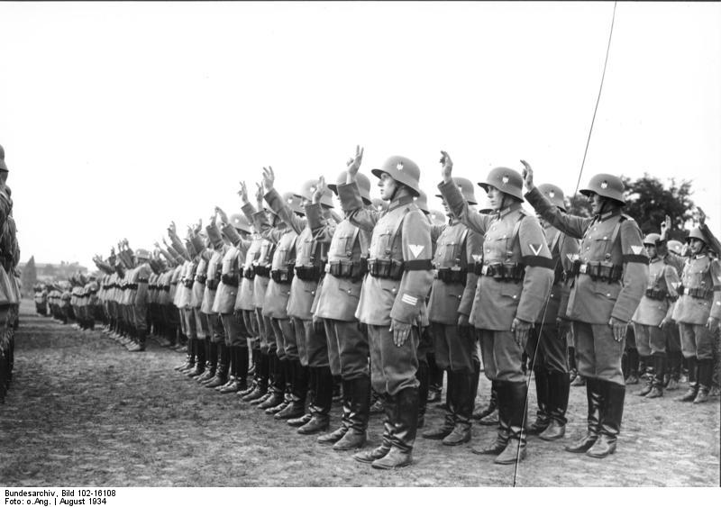
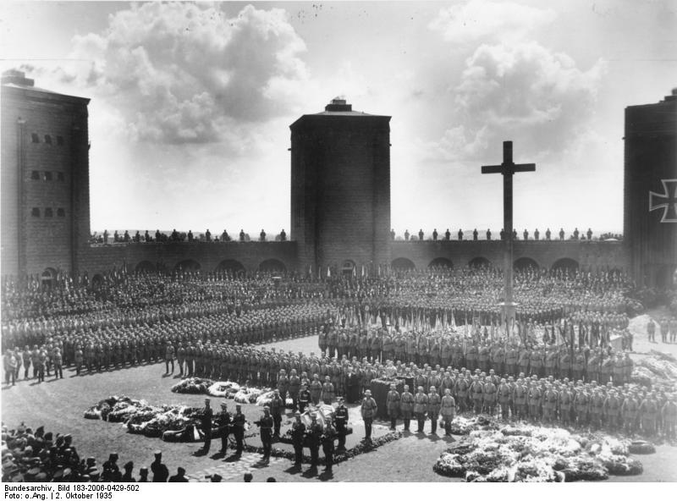
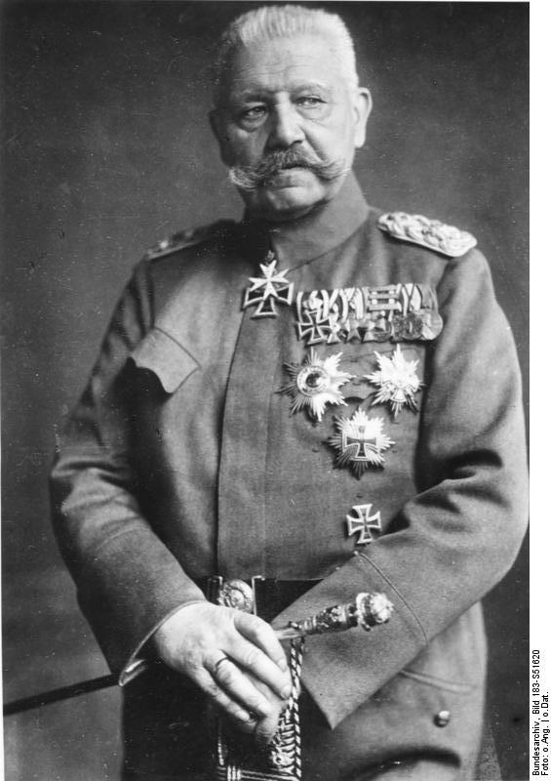
Nazistiske magtovertagelse
Bo Beier Thorups noter
aug. 1934 Præs. von Hindenburg dør. Hitler slår præsidentpost og kanslerpost sammen og udnævner sig som Tysklands fører
Hindenburg var sidste hindring
Magtovertagelsen er fuldendt
Rigsværnet aflægger ed for den nye Rigspræsident Hitler aug. 1934.
Originale billedtekst: Die feierliche Vereidigung der Reichswehr auf den neuen Reichspräsidenten Adolf Hitler! Aug. 1934
Die Manschaften mit Trauflor beim Ablegen des Eides auf den neuen Reichspräsidenten Adolf Hitler.
Mindehøjtidelighed ved Mindesmærket for Hindenburg 1935 – Hitler holder tale

